Slide 1
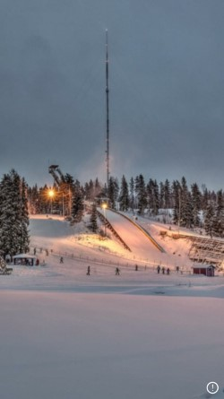
Pohjanmaan Mäkiurheilun Tuki ry
Simpsiön Mäkiurheilukeskus
Hyppyrimäki HS 55
Kokonaiskorkeus 60,5m
Kokonaispituus 192 m
I-vaihe n. 11 000 työtuntia
Vastaa noin 6,8 miestyövuotta
Kokonaiskustannus n 500 000€
Uudenaikaisella profiililla
Mäkiennätys 56,5m /2016
Talvella käyttökunnossa n. 2,5 kk

Slide 2
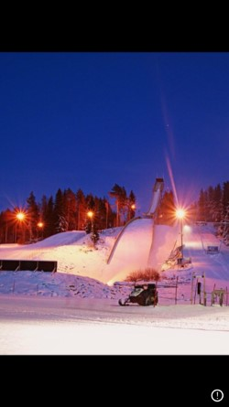
Nykytilanne Yhteistyö kumppanit
Mukana olevat urheiluseurat
- Alahärmän Kisa
- Lapuan Virkiä
- Seinäjoen Hiihtoseura
- Ylistaron Kilpa-Veljet
- Vörå If
Yritysjäsenet
Yksityisjäsenet
Lapuan Kaupunki
Rinnemestarit
Muut Satunnaiset tukijat
Veteraani Cup kilpailut 26.27.1

Slide 3
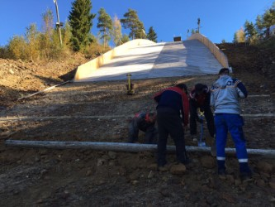
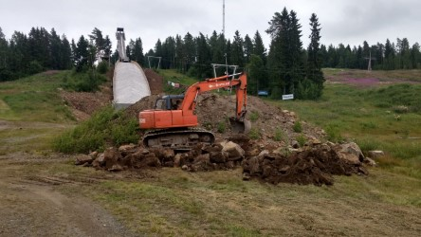
II-vaiheen valmistelutyö aloitettu
Upotettu perustuspuut
Johdettu lähteiden vesi viemäriin
Vaaittu alastuloa suoraksi
Tasattu alastuloa soralla
Poistettu vierinyt savi
Jatkettu vastapenkkaa
Korotettu vastapenkkaa
Alastulon pehmusteet hankittu
Osa muovin kiinnitysverkosta
Turvalevyt hankittu
Muovimatto harjakset hankittu
Kasteluvesipumppu hankittu
Latujäähdytysjärjestelmän kylmä-
kone hankittu

